Slide 1
Detekcija ivica puta u saobraćaju, prepoznavanje saobraćajnih znakova
Profesor: Obradović dr Đorđe Predmet: Soft computing
Asistent: Jocić Marko Student: Siđi Miloš RA184/2012
jun, 2015.

Slide 2
Sadržaj
Cilj
Prepoznavanje saobraćajnih znakova
Plan “A”
Plan “B”
Detekcija ivica puta
Moguća poboljšanja

Slide 3
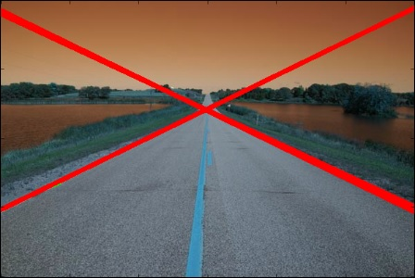


Cilj? Postignut!

Slide 4
Plan “A” 1
Ideja:
Odabir regiona od interesa proverom srednje vrednosti boje
Problemi:
Izbrani razni regioni koji u stvari nisu saobraćajni znaci

Slide 5
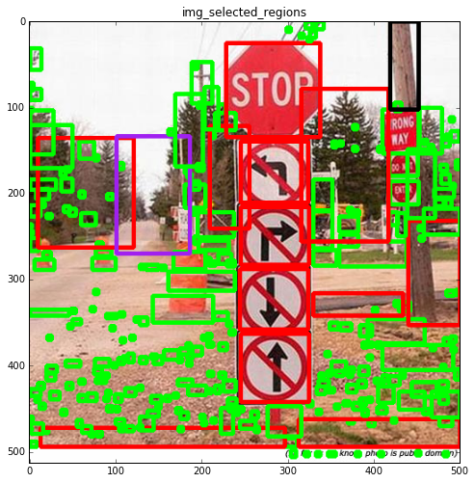
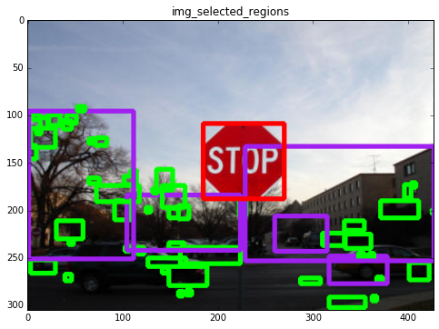
Plan “A” 2

Slide 6
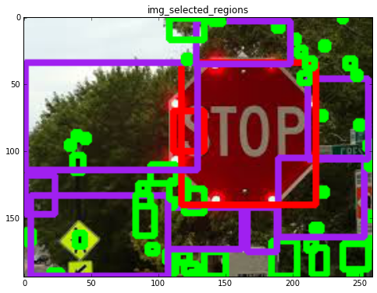
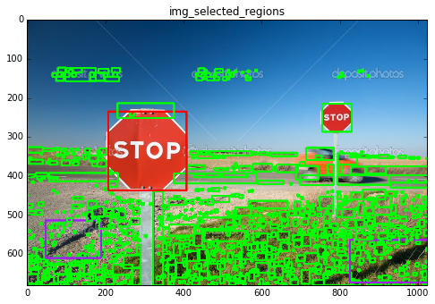
Plan “A” 3

Slide 7
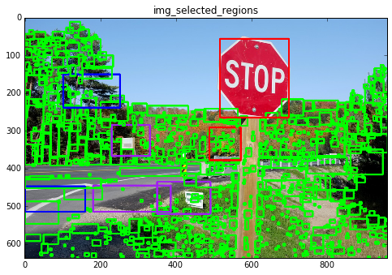
Plan “A” 4

Slide 8
Plan “B” 1
Ideja:
Odabir regiona od interesa na osnovu oblika konture
Problemi:
Teško podesiv threshold i kerneli erozije i dilatacije
Potrebna upotreba maske na HSV slici

Slide 9
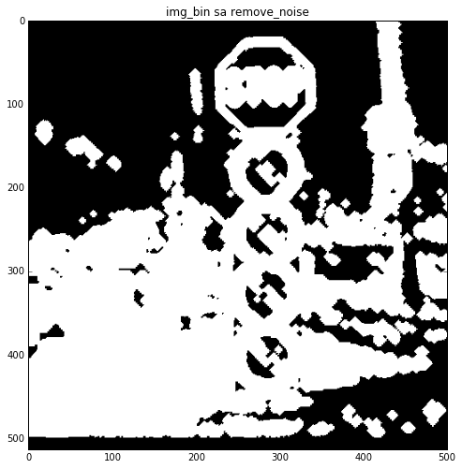
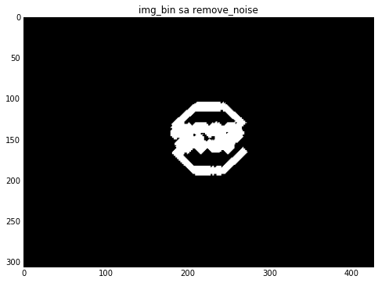
Plan “B” 2
Nema selektovanih regiona

Slide 10
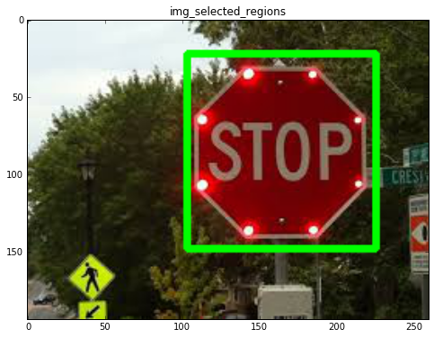
Plan “B” 3
Primer kako ispravno selektuje

Slide 11
Prepoznavanje saobraćajnih znakova
Najbolje rešenje?
Kombinacija „A“ i „B“ ?

Slide 12
Detekcija ivica puta 1
Uzeti u obzir samo označeni putevi sa 2 trake
Rešava se pomoću Hough-ovih linijskih transformacija
Postupak:
Učitavanje slike
Prebacivanje u gray sistem boja
Zamagljivanje slike Gaussian filterom
Pronalaženje ivica na slici putem Canny algoritma
Detektovanje linija sa HoughLines transformacijom
Iscrtavanje rezultata

Slide 13
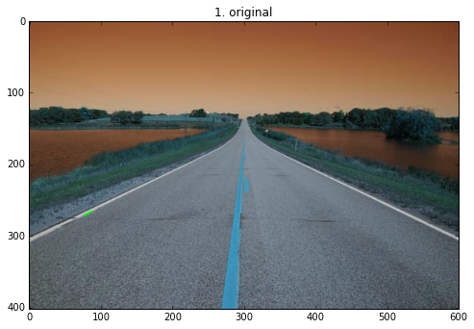
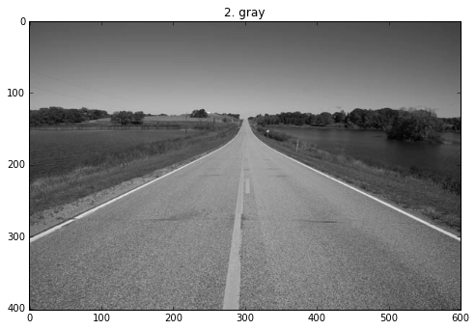
Detekcija ivica puta 2

Slide 14
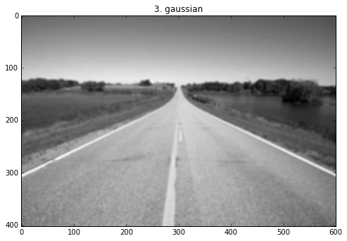
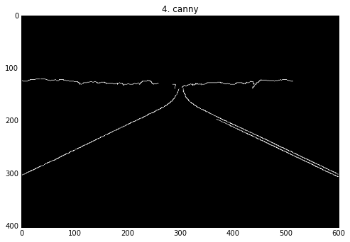
Detekcija ivica puta 3

Slide 15
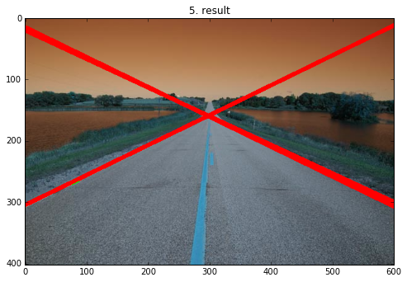
Detekcija ivica puta 4

Slide 16
Detekcija ivica puta 5
Problemi:
Prave linije
Dužina

Slide 17
Moguća poboljšanja
Bolja selekcija region (kombinacija)
Rotacija regiona (ako ima svrhe)
Bolja neuronska mreža
Mnogo veći dataset
Povezivanje sa kamerom

Slide 18
Hvala na pažnji!

